Slide 1
資料２
Ｇ２０大阪サミットに係る
防災・危機管理対策の取組状況について
（令和元年６月１３日）
大阪府危機管理室
大阪市危機管理室
大阪市消防局

Slide 3
■ G20大阪サミット 府市防災・危機管理推進体制
Ｇ２０大阪サミット推進本部
（本部長：知事 副本部長：市長）
Ｇ２０大阪サミット府市
防災・危機管理プロジェクトチーム
メンバー：大阪府危機管理監、大阪市危機管理監、大阪市消防局長
オブザーバー：2019年Ｇ20大阪サミット関西推進協力協議会事務局
主な任務
・自然災害及び国民保護事案に係る既存計画の検証、追加対策の検討及び災害対応
・G20大阪サミット消防体制基本計画の策定、消防特別警戒体制の構築
・サミットに関する訓練の調整・実施 など
総務省消防庁
G20大阪サミット
消防・救急
対策委員会
（トップ：消防庁次長）
警防部会・予防部会の設置（予定）
警防・予防計画の
策定、承認
（座長：大阪市消防局）
消防特別警戒
実行委員会
大阪市消防局 大阪府下ブロック幹事消防本部 泉州南消防組合泉州南広域消防本部 警戒参加消防本部
府危機管理室
防災・危機対策
関係機関連絡会
府市危機管理室 府警本部
大阪市消防局 自衛隊
海上保安庁等
府・市町村
防災・危機管理連絡会
府危機管理室
府内市町村危機管理部局
消防機関
防災機関
市町村
消防特別警戒に
関することの協議の場
防災関係機関との
連絡調整、情報共有の場
市町村との
情報共有の場
1

Slide 4
■ G20大阪サミット 府市防災・危機管理ＰＴ 経過
ＰＴ開催実績
第1回PT 平成30年5月16日（水）大阪府新別館北館1階災害対策本部会議室
議題：・PT設置要綱の承認、PT長の選出、スケジュール確認
第2回PT 平成30年10月30日（火）大阪市役所5階大応接室
議題：自然災害及び国民保護事案に係る既存計画の検証及び必要な対応について
消防救急対策委員会概要
第3回PT 平成31年1月28日（月）大阪府咲洲庁舎20階会議室
議題：第2回推進本部会議進行打合せ
第4回PT 令和元年5月27日（月）大阪市役所5階大応接室
議題：G20大阪サミット府市防災・危機管理PT取組状況報告について
G20大阪サミット期間中における府・市の警戒体制について
2

Slide 5
■ G20大阪サミット 府市防災・危機管理ＰＴ 取り組み
■ 防災・危機管理ＰＴ [メンバー：大阪府危機管理監、大阪市危機管理監、大阪市消防局長]
主な任務 ・自然災害及び国民保護事案に係る既存計画の検証、追加対策の検討及び災害対応
・G20大阪サミット消防体制基本計画の策定、消防特別警戒体制の構築
・サミットに関する訓練の調整・実施 など
防災・危機管理対策
■ 検討結果
◇ 自然災害への対応
  警戒エリアは設定されるものの、立入禁止などは行わない（検問等は行われるが立入禁止にはならない）ことが判明。よって自然災害発生時の住民避難についても、大きく変更となることはない。
  既存計画を基本とし対応する
◇ 国民保護事案への対応
  大阪市内のどの場所でテロ等の事案が発生しても、そのエリアの情報がすぐに把握でき、住民避難等の対応ができるよう準備する。
危機事態に迅速に対応できるよう基礎資料（要避難エリア内の建物や収
容人員、住民の人数等が記載されたリスト）を準備して対応する
3

Slide 6
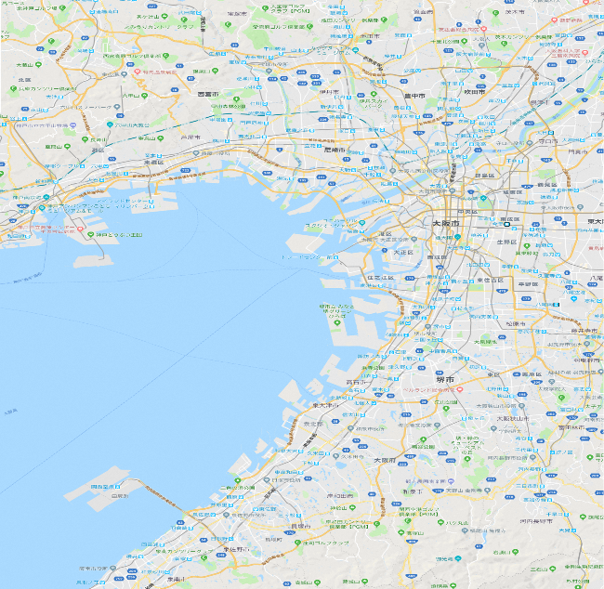
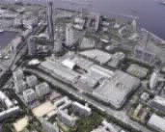
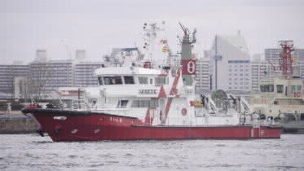
■ G20大阪サミット 防災・危機管理ＰＴ 取り組み
■ 防災・危機管理ＰＴ [メンバー：大阪府危機管理監、大阪市危機管理監、大阪市消防局長]
主な任務 ・自然災害及び国民保護事案に係る既存計画の検証、追加対策の検討及び災害対応
・G20大阪サミット消防体制基本計画の策定、消防特別警戒体制の構築
・サミットに関する訓練の調整・実施 など
◆主な取組み◆
◇ホテルや駅等のサミット関連対象物に対する、立入検査、消防訓練等の事前安全対策を実施
◇警戒参加消防本部との「消防・救急体制整備に関する応援協定」の締結を完了
◇警戒に必要な施設や資器材等を整備
◇警戒参加職員に対する、NBC災害等の特殊災害対応訓練や研修を実施
◇総務省消防庁及び外務省、警察など各関係機関との連携体制を構築
◇総務省消防庁の承認を得、「消防特別警戒計画」 を策定
「G20大阪サミット消防特別警戒体制」を構築
防災・危機管理対策
航空警戒
首脳会議場
陸上警戒
海上警戒
◆消防特別警戒概要◆
◇基本方針
・明確な指揮命令系統のもと大阪府及び関係消防本部等が一体となった
警戒体制を確保
・府内消防本部に加え他都府県消防本部からの応援により警戒体制を確保
・応援消防本部の地元における消防力を維持確保
・テロ災害対応部隊や広域応援を行うヘリを配備
◇警戒期間
会議開催日を含む１週間程度
◇警戒場所
首脳会議場、要人等宿泊施設、空港をはじめとする要人の動線等
◇警戒体制
万全の特別警戒体制を構築するとともに、住民サービスの水準が低下しない
よう、他の消防本部からの応援を受け、消防力を確保
4

Slide 7
■ G20大阪サミット 府市防災・危機管理ＰＴ 取り組み
■ 防災・危機管理ＰＴ [メンバー：大阪府危機管理監、大阪市危機管理監、大阪市消防局長]
主な任務 ・自然災害及び国民保護事案に係る既存計画の検証、追加対策の検討及び災害対応
・G20大阪サミット消防体制基本計画の策定、消防特別警戒体制の構築
・サミットに関する訓練の調整・実施 など
サミットに関する訓練の調整・実施
主な訓練
■平成30年度G20大阪サミット大阪府国民保護共同実動訓練（平成31年2月5日実施）
主 催：内閣官房、消防庁、大阪府、大阪市
参加機関：陸上自衛隊第3師団、大阪府警、大阪海上保安監部など23機関
訓練成果：テロ等緊急事態の際の連携確認、対処能力の向上を図った。
■G20大阪サミット消防特別警戒体制情報伝達訓練（①H30.10、②H30.12、③H31.3、④R1.5）
主 催：大阪市消防局
参加機関：空港管轄及び移動経路消防本部、大阪府、大阪市など
訓練成果：消防各警戒本部及び関係機関からの要人移動、通行規制等の情報収集、情報伝達
並びにサミット関連災害に対する効果的かつ効率的な各警戒本部の運用能力の向上を
図った。
5

Slide 8
■ G20大阪サミット期間中における府市の危機管理体制
大阪府
■G20大阪サミット開催時における地震等の自然災害や国民保護事案等の発生に備えて、危機管理室を中心に
防災・危機管理警戒体制を構築する。
○集中取組期間
○配 備 場 所
○主 な 任 務
○配 備 人 員
：令和元年６月27日（木）～30日（日）※6月24日から警戒体制を構築
：①大阪府危機管理センター
・G20大阪サミット対応及び通常の防災対応の2つの体制を構築※集中取組期間は24時間体制で実施
②消防体制へのリエゾン派遣
・消防がG20大阪サミット期間中のテロ災害等に備える体制に職員をリエゾンとして派遣し連携 ※消防の体制に併せて24時間体制で配備
：①大阪府危機管理センター: ア．G20大阪サミット対応班：・消防体制派遣職員との連絡調整
・首脳の動向等サミットの現状把握など
イ．防災対応班 ：平時は通常勤務し、非常時に災害対応を実施
②消防体制へのリエゾン派遣:・消防の活動状況を府危機管理センターのG20大阪サミット対応班に報告(随時)
・その他消防職員の活動支援
※災害等発生時には府災害対策本部等の指示により、被災地域へ派遣
：82名／日 延べ574名で体制を構築
大阪市
■自然災害・危機事態に迅速かつ集中的に対応するため24時間体制の「Ｇ２０大阪サミット・大阪市特別警戒本部」を
設置し、消防・警察等からの情報収集にあたるとともに、保健医療ＰＴ・各部局・区役所と連携し危機事態に備える。
○集中取組期間
○配 備 場 所
○主 な 任 務
○配 備 人 員
：令和元年６月27日（木）～30日（日）
：①大阪市役所 危機管理室
②大阪市消防局
➂大阪府咲洲庁舎
：・情報収集体制の強化 ・自然災害、国民保護事案が発生した場合の既存計画に基づく迅速な対応
・他の危機事象に対する連絡調整 ・市民への情報提供
：最大113名／日 延べ751名で体制を構築
※テロ災害等に対する大阪市各部局のこれまでの主な取り組み
・建設局：電線共同溝桝の封印／公園樹、街路樹の剪定／公園内の除草／府警との下水、公園のマンホール封印作業（合同検索）
・消防局：消防特別警戒の実施他（防災危機管理ＰＴ） ・健康局：災害用医薬品備蓄供給他（保健医療ＰＴ）
・水道局：水道施設の管理強化等（保健医療ＰＴ） ・港湾局：緊急連絡先「宿日直センター」の設置／会場周辺道路補修
・環境局：各首脳陣が宿泊するホテル周辺等の歩道植樹帯等の除草清掃の実施
・各局室区役所等：危機管理マニュアルの確認／施設不審物等の確認監視／施錠確認の徹底／休日夜間の緊急連絡先の再確認
6

